Slide 1
ΦΩΤΟ ΜΙΚΡΟΓΡΑΦΙΑ
Φωτογραφία μέσω Οπτικού Μικροσκοπίου
Α. Αραβαντινός

Slide 2
Κατηγορίες φωτογράφισης
α.α. | Κατηγορία φωτογράφισης | Τιμές μεγέθυνσης | Απόσταση εργασίας (mm)
1 | Γενική φωτογράφιση | < 0.1 | Άπειρο – 1000
2 | Close up | 0.1 - 1.0 | 1000 – 10
3 | Macro φωτογραφία | 1.0 - 50.0 | 10 – 2
4 | Φωτομικρογραφία Μεσαίας μεγέθυνσης | 20 - 100 | 5 – 1
5 | Φωτομικρογραφία Μεγάλης μεγέθυνσης | 50 - 1500 | 8 – 0.1

Slide 3
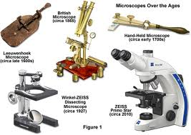
ΟΠΤΙΚΟ ΜΙΚΡΟΣΚΟΠΙΟ

Slide 4
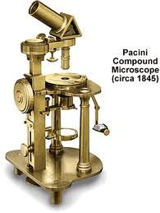
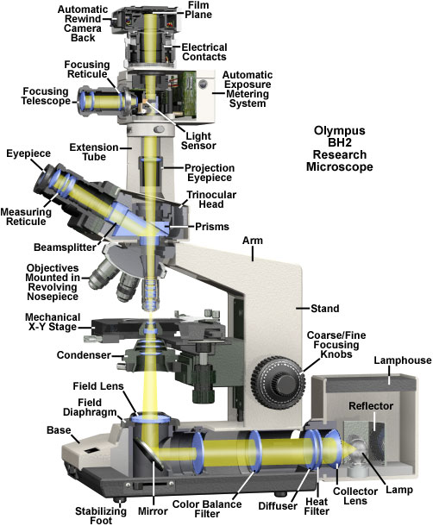
ΟΠΤΙΚΟ ΜΙΚΡΟΣΚΟΠΙΟ

Slide 5
Κατηγορίες Σύγχρονων Οπτικών Μικροσκοπίων
Μονοφθάλμιο οπτικό μικροσκόπιο
Στερεοσκοπικό μικροσκόπιο
Πολωτικό μικροσκόπιο
Μικροσκόπιο αντίθεσης φάσεων
Αντεστραμμένο μικροσκόπιο
Μικροσκόπιο σκοτεινού πεδίου
Μικροσκόπιο φθορισμού
Συνεστιακό μικροσκόπιο

Slide 6
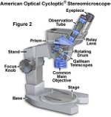
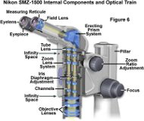
ΣΤΕΡΕΟ ΜΙΚΡΟΣΚΟΠΙΟ

Slide 7
Οπτικές Διατάξεις για Φωτομικρογραφία
Στήριξη απλής μηχανής Compact
Μηχανές SLR με εναλλακτικούς φακούς
Ειδικές διατάξεις για συγκεκριμένες χρήσεις

Slide 8
Μηχανές compact με σταθερά προσαρμοσμένους φακούς
Εστίαση στο άπειρο
Μέγιστο δυνατό διάφραγμα
Εύρεση περιοχή εστίασης
Εξάλειψη παρείσακτου φωτισμού
Πειραματικός ο προσδιορισμός του σημείου εστίασης
Μηχανισμός σταθερής στήριξης μηχανής

Slide 9
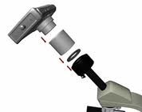
Στήριξη μηχανής Compact

Slide 10
Μηχανές SLR με εναλλακτικούς φακούς
Απομάκρυνση φακού από το σώμα της μηχανής
Η εστίαση μέσα από το σκόπευτρο της μηχανής
Ύπαρξη κατάλληλου προσαρμογέα, σταθερή στήριξη στο οπτικό μικροσκόπιο
Φωτομέτρηση (σημειακή, κεντρικά ισοσταθμισμένη)

Slide 11
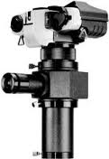
Στήριξη σώματος μηχανής SLR

Slide 12
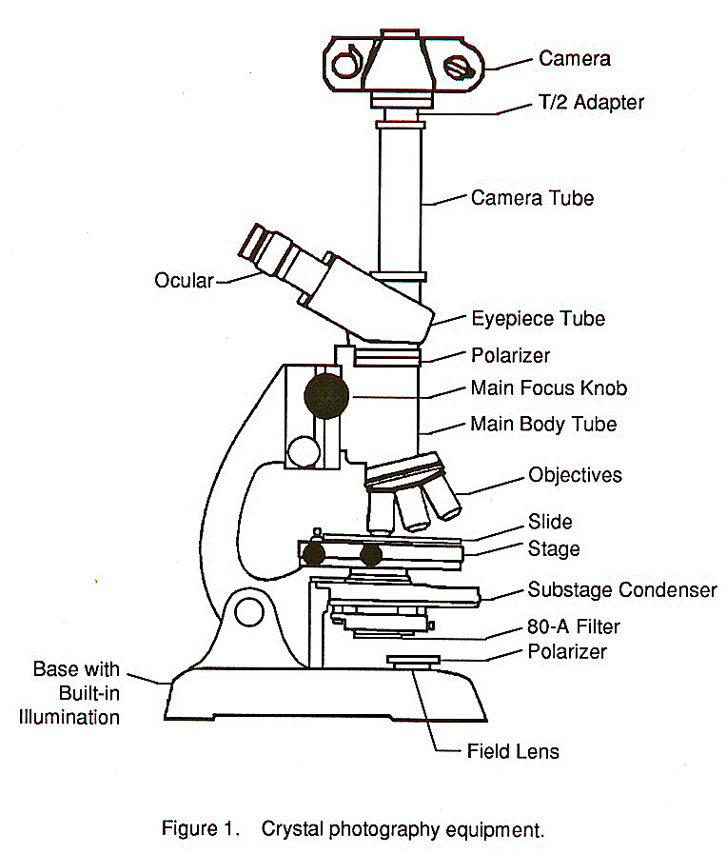
Συνδεσμολογία πειραματικής διάταξης

Slide 13
Ειδικές μηχανές φωτομικρογράφισης, μηχανές φυσούνας, μεγάλου φορμά
Παρατήρηση εστίασης θέματος από ανεξάρτητο σκόπευτρο
Ύπαρξη θαμπόγυαλου στη περιοχή εστίασης

Slide 14
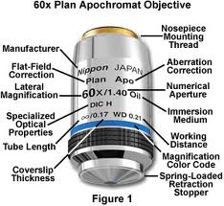
ΑΝΤΙΚΕΙΜΕΝΙΚΟΣ ΦΑΚΟΣ

Slide 15
ΧΑΡΑΚΤΗΡΙΣΤΙΚΑ ANTIKEIMENIKOY ΦΑΚΟΥ
Μx, τιμή μεγέθυνσης π.χ. 4x ή 20x
Ν, αριθμητικό άνοιγμα π.χ. 0.8
g (mm), μήκος οπτικού σωλήνα π.χ. 160mm
d (mm), πάχος καλυπτρίδας π.χ. 0.6mm

Slide 16
ΑΡΙΘΜΗΤΙΚΟ ΑΝΟΙΓΜΑ ΑΝΤΙΚΕΙΜΕΝΙΚΟΥ ΦΑΚΟΥ
Το αριθμητικό άνοιγμα αντικειμενικού φακού δίνεται από την σχέση :
Α.Α. = f / D = n ημ(θ)
Όπου : f, D η εστιακή απόσταση και η διάμετρος του φακού αντίστοιχα, n : ο δείκτης διάθλασης του μέσου και θ : το μισό της γωνίας του μέγιστου φωτεινού κώνου.

Slide 17
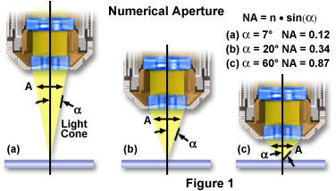
ΑΡΙΘΜΗΤΙΚΟ ΑΝΟΙΓΜΑ ΑΝΤΙΚΕΙΜΕΝΙΚΟΥ ΦΑΚΟΥ

Slide 18
ΔΙΑΚΡΙΤΙΚΟ ΟΡΙΟ - ΔΙΑΚΡΙΤΙΚΗ ΙΚΑΝΟΤΗΤΑ
Η απόσταση δ μεταξύ δυο γειτονικών φωτεινών σημείων που οριακά διακρίνονται ξεχωριστά ονομάζεται διακριτικό όριο.
Το διακριτικό όριο έχει μονάδες μήκους.
Η διακριτική ικανότητα είναι το αντίστροφο του διακριτικού ορίου δ, πρόκειται δηλαδή για το πηλίκο 1/δ.

Slide 19
ΔΙΑΚΡΙΤΙΚΟ ΟΡΙΟ ΑΝΤΙΚΕΙΜΕΝΙΚΟΥ ΦΑΚΟΥ
Το διακριτικό όριο αντικειμενικού φακού δίνεται από την σχέση :
δ = λ / 2 (Α.Α.)
Όπου λ : το μήκος κύματος του φωτός (550nm) και Α.Α. : το αριθμητικό άνοιγμα του φακού.

Slide 20
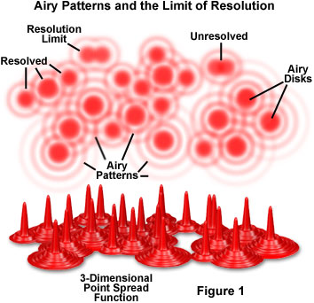
ΔΙΣΚΟΙ Airy, ΔΙΑΚΡΙΤΙΚΟ ΟΡΙΟ

Slide 21
ΒΑΘΟΣ ΠΕΔΙΟΥ
Το βάθος πεδίου (Β.Π.) στην φωτομικρογραφία δίνεται
από την σχέση :
(Β.Π.) = λ [ n² – (A.A.)² ]^{1/2} / (A.A.)² = λ / (A.A.)²
Όπου : (Α.Α.) το αριθμητικό άνοιγμα του αντικειμενικού
φακού, n ο δείκτης διάθλασης του μέσου και
λ : το μήκος κύματος του χρησιμοποιούμενου φωτός .

Slide 22
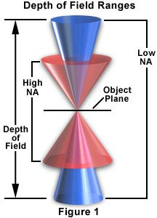
ΒΑΘΟΣ ΠΕΔΙΟΥ

Slide 23
ΒΑΘΟΣ ΕΣΤΙΑΣΗΣ
Το Βάθος Εστίασης (Β.Ε.) στην φωτομικρογραφία δίνεται από την σχέση :
(Β.Ε.) = (Β.Π.) (Μ)²
όπου Μ : η συνολική μεγέθυνση της διάταξης του μικροσκοπίου

Slide 24
ΠΙΘΑΝΑ ΣΦΑΛΜΑΤΑ ΚΑΤΑ ΤΗΝ ΦΩΤΟΜΙΚΡΟΓΡΑΦΙΣΗ
Απώλεια οξύτητας ειδώλου (κακή εστίαση, κραδασμοί, κλείδωμα κατόπτρου Φ.Μ.)
Θολό είδωλο (όχι καθαρές οπτικές επιφάνειες)
Ανομοιόμορφος φωτισμός (κακή ευθυγράμμιση)
Μικρή ή μεγάλη αντίθεση
Χαμηλή ανάλυση (σε υπερβολικές μεγεθύνσεις)
Ανεστίαστες κηλίδες (παρουσία κόκκων σκόνης)

Slide 25
ΕΙΔΙΚΕΣ ΤΕΧΝΙΚΕΣ ΦΩΤΟΜΙΚΡΟΓΡΑΦΙΑΣ
Μέθοδος σκοτεινού πεδίου : οι ακτίνες που φωτίζουν το παρασκεύασμα δεν εισέρχονται στον αντικειμενικό φακό.
Χρήση πολωμένου φωτός, ύπαρξη ζεύγους πολωτικών φίλτρων με το παρασκεύασμα ανάμεσά τους.

Slide 26
ΦΩΤΙΣΜΟΣ ΠΑΡΑΣΚΕΥΑΣΜΑΤΟΣ
Το φως που προέρχεται από την επιφάνεια του δείγματος κατανέμεται στην πολύ μεγαλύτερη επιφάνεια του ειδώλου. Έτσι, είναι πάντα απαραίτητος ο ισχυρός φωτισμός του αντικειμένου.
Σωστή ευθυγράμμιση οπτικών στοιχείων.
Ο κώνος του φωτός να υπερκαλύπτει το άνοιγμα του αντικειμενικού φακού.

Slide 27
ΦΩΤΙΣΜΟΣ ΠΑΡΑΣΚΕΥΑΣΜΑΤΟΣ
Κατηγορίες φωτισμού στη μικροσκοπία
Φωτισμός Nelson : Η εστίαση επιτυγχάνεται απ’ ευθείας στο επίπεδο του δείγματος.
Φωτισμός Kohler : Η εστίαση επιτυγχάνεται στο διάφραγμα του συμπυκνωτή, το διάφραγμα εστιάζεται στο επίπεδο του δείγματος.

Slide 28
ΦΩΤΙΣΤΙΚΕΣ ΠΗΓΕΣ
Λαμπτήρας πυρακτώσεως (νήμα βολφραμίου)
Λαμπτήρας αλογόνου (π.χ. ιωδίου)
Πηγή βολταϊκού τόξου
Ατμοί υδρογόνου (μονοχρωματικό για ασπρόμαυρη απεικόνιση)
Φωτεινή πηγή Ξένου (film daylight)
Φωτεινή πηγή Ζιρκονίου
Φως από πηγή laser

Slide 29
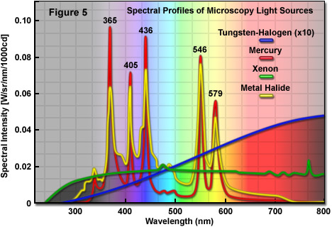
ΦΩΤΙΣΤΙΚΕΣ ΠΗΓΕΣ

Slide 30
ΦΩΤΕΙΝΟΤΗΤΑ ΕΙΔΩΛΟΥ
Η φωτεινότητα (ή λαμπρότητα) του σχηματιζόμενου ειδώλου δίνεται από την σχέση :
Β = (Α.Α. / Μ)²
Όπου Α.Α. : το αριθμητικό άνοιγμα και
Μ : η τιμή της μεγέθυνσης

Slide 31
ΧΡΗΣΗ ΦΙΛΤΡΩΝ ΣΤΗ ΦΩΤΟΜΙΚΡΟΓΡΑΦΙΑ
Τα ανεπιθύμητα χρωματικά αποτελέσματα προέρχονται συνήθως από :
Διαφορά θερμοκρασίας χρώματος φιλμ (ή αισθητήρα) – φωτιστικής πηγής.
Χρωματικά σφάλματα της οπτικής διάταξης.
Μεταβολή στη τάση λειτουργίας της πηγής.
Παρουσία της UV και IR ακτινοβολίας.
Δράση επικολλητικών ουσιών στις πλάκες.

Slide 32
ΧΡΗΣΗ ΦΙΛΤΡΩΝ ΣΤΗ ΦΩΤΟΜΙΚΡΟΓΡΑΦΙΑ
Η χρησιμοποίηση κατάλληλων φίλτρων στη πορεία των ακτίνων που φωτίζουν το προς φωτογράφιση θέμα περιορίζουν σημαντικά το χρωματικό σφάλμα.
Κατηγορίες Φίλτρων :
1. Έγχρωμα φίλτρα ή φίλτρα ισορροπίας
2. Φίλτρα ουδέτερης πυκνότητας
3. Φίλτρα απορρόφησης θερμότητας

Slide 33
1. Έγχρωμα Φίλτρα Ισορροπίας
Φίλτρα Μετατροπής (Conversion Filters)
Αύξηση T (Kelvin) Μπλε, σειρά : 80 (A,B,C,D)
Μείωση T (Kelvin) Κίτρινα, σειρά 85 (C,B)
π.χ. φίλτρο 80 A (+2300 K), φίλτρο 85 B (- 2300 K).
Φίλτρα Ισορροπίας ( Light Balancing Filters)
Αύξηση T (Kelvin) Μπλε, σειρά : 82 (A,B,C)
Μείωση T (Kelvin) Κίτρινα, σειρά 81 (A,B,C,D,F)
Φίλτρα Αντιστάθμισης (CC : Color Compensating F)
Απορροφούν τις ακτινοβολίες από συγκεκριμένες περιοχές του ηλεκτρομαγνητικού φάσματος.

Slide 34
ΠΙΝΑΚΑΣ ΦΙΛΤΡΩΝ ΧΡΩΜΑΤΙΚΗΣ ΔΙΟΡΘΩΣΗΣ
α.α. | Χρώμα που χρειάζεται να μειωθεί | Χρώμα Αντιστάθμισης | Φίλτρο που χρησιμοποιείται
1 | Blue | Yellow | CCY
2 | Cyan | Red | CCR
3 | Green | Magenta | CCM
4 | Yellow | Blue | CCB
5 | Red | Cyan | CCC
6 | Magenta | Green | CCG

Slide 35
2. Φίλτρα Ουδέτερης Πυκνότητας
Τα φίλτρα ουδέτερης πυκνότητας (ND : Neutral Density) είναι χρώματος γκρι (ουδέτερη απόχρωση) και έτσι με τη δράση τους μειώνουν την συνολική φωτεινότητα του θέματος χωρίς να επηρεάζουν τη σχετική χρωματική ισορροπία.

Slide 36
3. Φίλτρα Απορρόφησης Θερμότητας
Η παρουσία Υπέρυθρης Ακτινοβολίας (IR) εμφανίζεται ως θερμότητα που απειλεί το δείγμα αλλά και τα ευαίσθητα οπτικά μέρη του μικροσκοπίου.
Τα συγκεκριμένα φίλτρα απορροφούν σημαντικά ποσά από την ανεπιθύμητη υπέρυθρη ακτινοβολία.

Slide 37
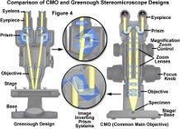
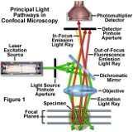
ΣΤΕΡΕΟ – CONFOCAL ΜΙΚΡΟΣΚΟΠΙΟ

Slide 38
ΑΡΧΕΙΟ ΦΩΤΟΜΙΚΡΟΓΡΑΦΙΑΣ
Παρασκεύασμα :
Ημερομηνία λήψης :
Χρωματισμός :
Αντικειμενικός / Προσοφθάλμιος :
Απόσταση εργασίας :
Μεγέθυνση :
Φωτογραφική Μηχανή :
Φωτιστική πηγή / Κατηγορία φίλτρου:
Χρόνος έκθεσης :
Παρατηρήσεις :

Slide 39
ΜΕΓΕΘΥΝΣΗ ΜΙΚΡΟΣΚΟΠΙΟΥ
Η μεγέθυνση με χρήση διαφόρων οπτικών οργάνων (π.χ. μικροσκόπιο) δεν πρέπει να είναι αυτοσκοπός.
Ο τελικός στόχος είναι η αναγνώριση των λεπτομερειών του παρατηρούμενου αντικειμένου. Αυτή η δυνατότητα διάκρισης των λεπτομερειών ονομάζεται διακριτική ικανότητα.

Slide 40
ΚΕΝΗ ΜΕΓΕΘΥΝΣΗ
Μεγεθύνσεις μεγαλύτερες από την αναγκαία (ή ωφέλιμη) λέγονται «κενές μεγεθύνσεις». Αυξάνουν τις διαστάσεις των ειδώλων στον ανθρώπινο αμφιβληστροειδή χωρίς όμως να βελτιώνουν ταυτόχρονα και το διακριτικό του όριο.
Η αναγκαία μεγέθυνση ενός οπτικού μικροσκοπίου με αριθμητικό άνοιγμα Α.Α. δίνεται από την σχέση : Μ={500 - 1000} (Α.Α.).

Slide 41
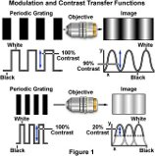
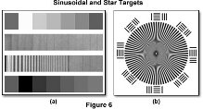
ΔΙΑΜΟΡΦΩΣΗ ΟΠΤΙΚΟΥ ΣΗΜΑΤΟΣ

Slide 42
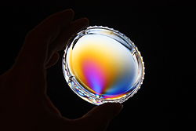
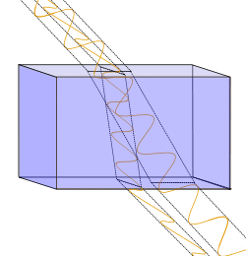
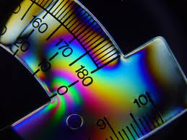
ΔΙΠΛΟ - ΔΙΑΘΛΑΣΤΙΚΟΤΗΤΑ

Slide 43
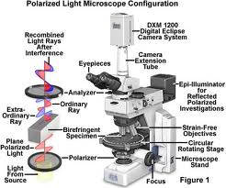
ΠΟΛΩΤΙΚΟ ΜΙΚΡΟΣΚΟΠΙΟ

Slide 44
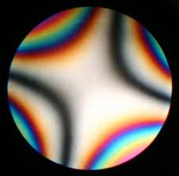
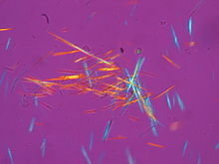
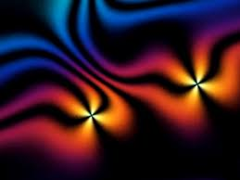
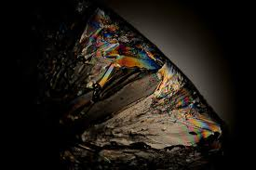
ΠΟΛΩΤΙΚΟ ΜΙΚΡΟΣΚΟΠΙΟ ( ΕΙΚΟΝΕΣ )

Slide 45
ΠΗΓΕΣ ΔΙΑΔΙΚΤΥΟΥ
www.microscopyu.com/smallword
www.zeiss-campus.magnet.fsu.edu

